Slide 1
Розвиток української лiтератури наприкiнцi 18-поч.19 ст.

Slide 2
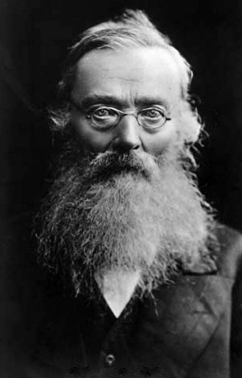
Мико́ла Іва́нович Костома́ров ( 16 травня 1817 -19 квітня 1885 р) — видатний український і російський історик, поет-романтик, мислитель, громадський діяч, етнопсихолог . Автор багатьох вiдомих творiв, а саме :Книга буття українського народу, Богдан Хмельницький, Руїна, Мазепа, Дві руські народності, Українські балади, Гілка, Сава Чалий, Останні роки Речі Посполитої i т.д.

Slide 3
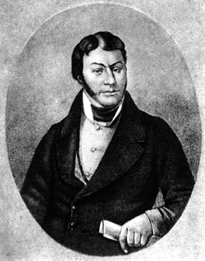
Григо́рій Фе́дорович Кві́тка-Основ'я́ненко (18 листопад 1778 - 8 серпня 1843) український прозаїк, драматург,журналіст, літературний критик і культурно-громадський діяч. Засновник художньої прози і жанру соціально-побутової комедії в класичній українській літературі.Був прихильником ідеї вдосконалення суспiльства шляхом реформ та впливу на нього засобами лiтературного та театрального мистецтва. Твори подiляються на 2 групи: 1)сентиментально-реалiстичнi:Маруся(перша укр. повiсть нової укр. лiт.),Козир-дiвка,Сердешна Оксана. 2) бурлескно-реалістичні: Конотопська відьма, Салдацкий патрет.

Slide 4
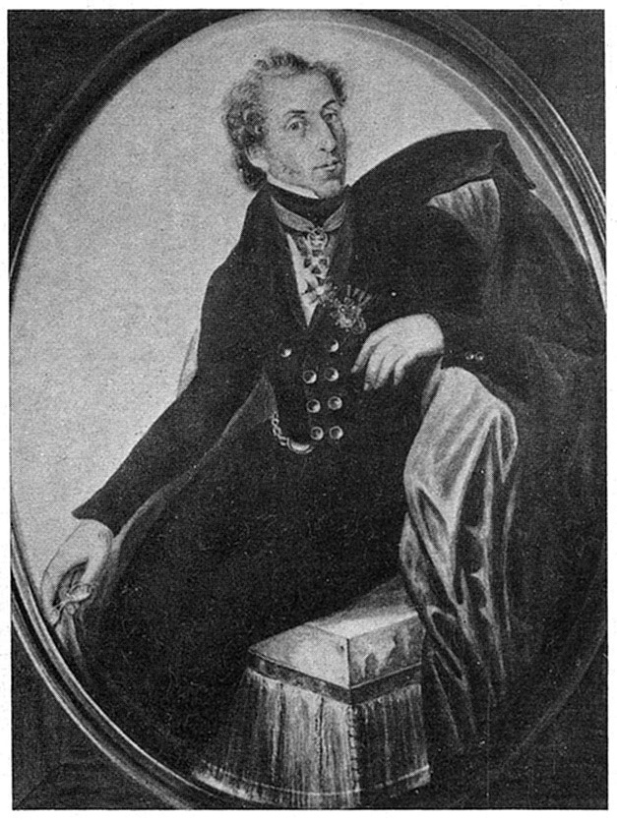
Петро́ Петро́вич Гула́к-Артемо́вський ( 27січня 1790-13жовтня 1865) — український письменник, вчений, перекладач, поет. До творчого доробку П. Гулака-Артемовського належать байки (байка-казка, байка-приказка), притчі, вірші, послання,балади. Він також ввів в українську літературу жанр романтичної балади. Його найкращі твори українською мовою написані в дусі естетики просвітницького реалізму. Твори : Рибалка, Батько та син, Дві пташки в клітці, Пан та собака, Справжня добрість, Цікавий і мовчун.

Slide 5
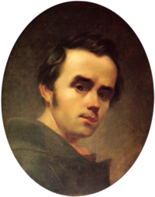
Тара́с Григо́рович Шевче́нко ( 25 лютого 1814- 26 лютого 1861) —український поет, письменник(драматург, прозаїк), художникгромадський та політичний діяч.
Член Кирило-Мефодіївського братства. Академік Імператорської академії мистецтв (1860). За життя Тараса Шевченка лише незначна частина його поезій побачила світ. То були переважно його ранні твори. У цьому виданні твори постраждали від жорсткої, спотворюючої цензури. Збереглося 835 творів, що дійшли до нашого часу в оригіналах і частково в гравюрах на металі й дереві. Поеми: Варнак ,Гайдамаки,Іван Підкова, Кавказ,Катерина,Марія,Наймичка. Балади:Причинна,Тополя ,Утоплена. Вiршi : Заповiт, Думи мої, думи, Плач Ярославни, Реве та стогне Дніпр широкий i т.д.

Slide 6
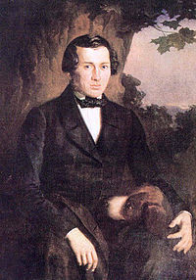
Євге́н Па́влович Гребі́нка (21 січня 1812, 3 грудня 1848, Петербург) — український письменник, педагог,видавець. Найвагомiший внесок Гребiнки в укр.лiт. - байки, що вiдзначаються оригiнальним сюжетом, предметним динамiчним викладом. Більшість байок Гребінки — «Зозуля та Снігир», «Сонце та Хмари», «Рожа та Хміль», «Школяр Денис», «Грішник», «Ворона і Ягня», «Вовк і Огонь» та інші — своїм корінням сягають у народну творчість і побудовані на зіставленні двох моралей — панської і народної, хижацької і гуманної. У своїх байках, побудованих,, на протиставленні й зіткненні характерів, добра і зла, Гребінка досяг простоти й легкості стилю, влучності характеристики персонажів, завдяки чому його твори стали явищем в українській літературі того часу. Гребінка успішно виступав і як прозаїк, автор історичних повістей, нарисів та роману «Чайковський А російський романс на слова Гребінки «Очи черные, очи страстные» приніс Гребінці ще й світову славу.

